Slide 1
Tema N° 9
LA LEY DOMINICAL

Slide 2
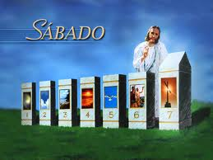
Satanás desafía la autoridad de Dios
Dios acusa a Babilonia "porque ha hecho beber a todas las naciones del vino del furor de su fornicación"... (Apoc.18:8).
Génesis 2:2-3 Dice “y acabó Dios en el día séptimo la obra que hizo; y reposó el día séptimo de toda la obra que hizo. ³ Y bendijo Dios al día séptimo, y lo santificó, porque en él reposó de toda la obra que había hecho en la creación”

Slide 3
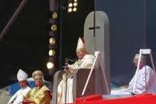
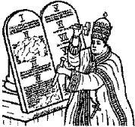
Así santificó ese día y lo puso aparte de todos los otros como santo para él, para ser observado por su pueblo a través de todas sus generaciones.
Pero el hombre de pecado, ensalzándose por encima de Dios, sentándose en el templo de Dios y haciéndose pasar por Dios, pensó en cambiar tiempos y leyes.
Este poder, pensando demostrar que no sólo era igual a Dios, sino superior a Dios, cambió el día de reposo colocando el primer día de la semana donde debiera estar el séptimo.

Slide 4

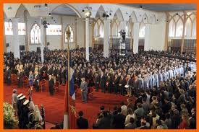
El mundo protestante ha tomado a este hijo del papado (el domingo), para que se lo considere como sagrado. En la Palabra de Dios esto es llamado la fornicación de la mujer [Apoc. 14: 8].-7CBA 990 (1900).

Slide 5
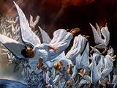
Durante la dispensación cristiana (periodo de tiempo), el gran enemigo de la felicidad del hombre hizo al sábado del cuarto mandamiento objeto de ataques especiales. Satanás dice: "Obraré en forma contraria a los propósitos de Dios. Daré a mis secuaces poder para desechar el monumento de Dios, el séptimo día, como día de reposo.
Así demostraré al mundo que el día santificado y bendecido por Dios fue cambiado. Ese día no vivirá en la mente del pueblo. Borraré su recuerdo. Pondré en su lugar un día que no lleva las credenciales de Dios, un día que no puede ser una señal entre Dios y su pueblo. Induciré a los que acepten este día a que lo revistan de la santidad que Dios dio al séptimo día".-PR 136 (c. 1914). Nota: Este periodo se cumplió a partir del 325 con el Emperador Constantino.

Slide 6
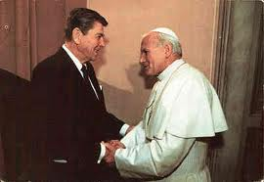
¿Cuan es el punto en discusión?
El día de reposo: el gran asunto en discusión
En la guerra que se librará en los últimos días estarán unidos (católicos y protestantes), en oposición al pueblo de Dios, todos los poderes corruptos que han apostatado de su lealtad a la ley de Jehová.
En esta guerra, el sábado del cuarto mandamiento será el gran punto en discusión, pues en el mandamiento del sábado el gran Legislador se identifica a sí mismo como el Creador de los cielos y la tierra.-3MS 448 (1891).
Hacia esa meta apunta el ecumenismo auspiciado por el papa.

Slide 7
"En verdad vosotros guardaréis mis días de reposo [o sábados] -dice el Señor-; porque es señal entre mí y vosotros por vuestras generaciones, para que sepáis que yo soy Jehová que os santifico" (Exo. 31: 13).
Algunos tratarán de poner obstáculos en el camino de la observancia del sábado, diciendo: "Vosotros no sabéis cuál es el día de reposo"; pero parecen entender cuándo llega el domingo y han manifestado gran celo en formular leyes que obliguen su observancia.-KC 148 (1900).
El movimiento de la ley dominical en la década de 1880* Note que desde esa fecha esta en movimiento el plan de exaltar el domingo como único día de reposo, y finalmente será impuesto por ley, en oposición al sábado Bíblico.

Slide 8
Siguiendo el rastro a este movimiento en pro del domingo como día de reposo, veamos lo que se está haciendo, mientras usted duerme:
“Durante varios años, no ha habido ni rastro del carácter específico del domingo en los documentos de la Unión Europea”, constató el secretario de la Comisión de las Conferencias Episcopales de la Unión Europea (COMECE), Piotr Mazurkiewicz.
“En estos meses se está trabajando en un proyecto de directiva sobre la restauración del registro de 1983 sobre un carácter especial del día de fiesta para los cristianos”, informó

Slide 9
BENEDICTO XVI: QUE EL TRABAJO Y LA FIESTA NO DISGREGUEN LA FAMILIA
CASTEL GANDOLFO, domingo 26 de septiembre de 2010 (ZENIT.org).- Benedicto XVI considera que la organización del trabajo -como mera búsqueda del beneficio- y la concepción actual de la fiesta -como oportunidad de consumo- contribuyen por desgracia a disgregar la familia.
El Papa ha dirigido una carta, publicada este viernes, al presidente del Consejo Pontificio para la Familia, el cardenal Ennio Antonelli, como preparación al VII Encuentro Mundial de las Familias (EMF) que se celebrará en Milán del 30 de mayo al 3 de junio de 2012 sobre el tema La familia: el trabajo y la fiesta.
En esta carta, Benedicto XVI insta a “promover una reflexión y un compromiso dirigidos a conciliar las exigencias y los momentos del trabajo con los de la familia y a recuperar el verdadero sentido de la fiesta, especialmente de la dominical, pascua semanal, día del Señor y día del hombre, día de la familia, de la comunidad y de la solidaridad”.

Slide 10
Comercio en alerta: Moción de diputados de Chile para que domingos sean "feriado irrenunciable"
Diputados consertacionistas estiman que se puede avanzar en esta discusión, pues el fin de semana ''no se produjo el desabastecimiento que vaticinaron''. El presidente del Comercio reaccionó de inmediato: ''se le haría un gran daño a consumidores y trabajadores''.
Alentados por el triunfo que se anotaron con la aprobación de los feriados irrenunciables del 19 y 20 septiembre pasado, un grupo de 10 parlamentarios de la Concertación presentó una moción para lograr que el gran comercio casa comerciales, malles y supermercados) ahora también cierre los domingo, como ocurre en algunos países europeos.

Slide 11
Adventistas en alerta por proyecto de ley dominical comercial en Europa
El Parlamento Europeo quiere promover el tiempo con la familia
Los defensores adventistas de la libertad religiosa están atentos a una propuesta de un miembro del Parlamento Europeo que quiere que los comercios cierren los domingos.
Martin Kastler, de Alemania, busca que en todo el continente se aprueben leyes similares a las de su país, que buscan que los empleados tengan los domingos libres para estar con sus familias, informó el New York Times.

Slide 12
La Conferencia Europea por el Descanso Dominical en el Comercio pide que los Jefes de Estado y de Gobierno se impliquen en su defensa
Setenta y dos organizaciones, incluyendo treinta y cinco sindicatos, entre ellos la Federación de Comercio y Hostelería (FECOHT-CCOO), veinticuatro asociaciones y agrupaciones sociales de la sociedad civil y trece iglesias, de todos los países miembros de la Unión Europea han participado en la Primera Conferencia Europea sobre Descanso Dominical en el Comercio, realizada en el Parlamento Europeo el pasado 24 de marzo.

Slide 13
Movilización para la Protección del Domingo a Nivel Europeo
La conferencia para relanzar el debate sobre la protección del domingo a nivel europeo tendrá lugar el próximo 24 de marzo en el Parlamento Europeo en Bruselas, informa a ZENIT la COMECE.
Ha sido organizada por los diputados europeos Thomas Mann (PPE, Alemania), Patricia Toia (S&D, Italia) y la Fundación Konrad Adenauer. Y está apoyada por sindicatos europeos, organizaciones de la sociedad civil y las Iglesias.
László Andor, el nuevo comisario europeo encargado de Empleo y Asuntos Sociales, hablará sobre la materia así como numerosos expertos y diputados europeos.

Slide 14
Legisladores analizarán regular el descanso dominical en el interior provincial
La modalidad regiría para todas las actividades, especialmente las comerciales, aunque habría distinción entre las realidades del interior y del conurbano.
Legisladores provinciales del Frente para la Victoria buscarán debatir la implementación del domingo franco en las ciudades del interior bonaerense para actividades comerciales tales como supermercados.
La iniciativa proviene del Senador Roberto Fernández, oriundo de Tres Arroyos, donde existe una normativa municipal que reza sobre el descanso dominical.

Slide 15
El Tribunal Constitucional alemán ha dado la razón a la Iglesia y ha prohibido abrir las tiendas en domingo
El Tribunal Constitucional alemán declaró parcialmente anticonstitucional la legislación sobre la apertura de comercios minoristas en domingo que rige en Berlín.
Los magistrados del TC dieron así la razón a las dos principales confesiones alemanas, la Iglesia Católica y la Iglesia Evangélica, que habían denunciado la práctica de abrir los comercios los domingos en la capital alemana.
La sentencia considera que dicha apertura comercial los cuatro domingos de Adviento, previos a la Navidad, atenta contra la protección del domingo como jornada de descanso que figura en la Constitución alemana.

Slide 16
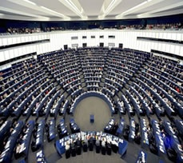
Movimiento para recuperar el Domingo como Día de Descanso
El episcopado aplaude la iniciativa de cinco miembros del Euro parlamento
BRUSELAS, miércoles, 25 febrero 2009 (ZENIT.org).- El Secretariado de la Comisión de Conferencias Episcopales de la Unión Europea (COMECE), las Iglesias Protestantes y la Iglesia Anglicana han aplaudido la decisión de cinco miembros del Parlamento Europeo, que apoyarán la iniciativa lanzada por numerosos episcopados para solicitar el pronunciamiento del Parlamento sobre la declaración escrita acerca de "la protección del Domingo como pilar esencial de la herencia y del modelo social Europeo".

Slide 17
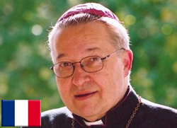
Arzobispo de París critica trabajo dominical
El Arzobispo de París y Presidente de la Conferencia Episcopal Francesa (CEF), Cardenal André Vingt-Trois, criticó que algunas leyes alarguen el trabajo al día domingo, ya que éste es el Día del Señor y es también el tiempo para la familia.
Así lo expresó el Purpurado en su discurso al iniciar la Asamblea Plenaria de la CEF. En él, el Cardenal cuestionó: "¿Ganar más es el principal objetivo de la existencia humana?" y precisó luego que para los cristianos, el Domingo "es el día del Señor, pero también, el tiempo de la familia".

Slide 18
¿Cuál es el día de la familia según la Biblia?
Note que las iglesias católica y protestantes exponen como argumento para imponer el domingo como día de reposo semanal es que no se trabaje ese día, puesto que ese es el día de la familia.
Claramente Dios ordena que se trabaje seis días y se repose el sétimo día sábado (Éxodo 20:8-11), por tanto, al obedecer la orden de Dios, cada trabajador pasaría el sábado con su familia.

Slide 19
Rumbo a la ley dominical
Ayer en su discurso ante la Organización de Naciones Unidas (ONU ), el Pontífice habló de “la clara violación del orden de la creación” y advirtió de los riesgos de interpretar la Declaración Universal de Derechos Humanos “desde una perspectiva utilitarista y estrecha”.
El Papa instó a los representantes de más de 190 naciones a reconocer “la naturaleza trascendente de la persona”. La libertad de religión, dijo, no consiste sólo en “la libertad a ejercer el culto”, sino también en “admitir esa dimensión y protegerla contra la ideología secular dominante.

Slide 20
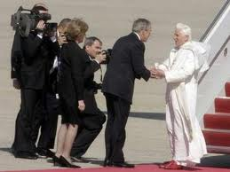
¿De que manera recibe Estados Unidos al papa?
Haciendo un rastreo de los antecedentes de las visitas papales a los Estados Unidos, me llama la atención que en esta ocasión se le reciba con tantos honores a un visitante extranjero, y más a un Papa por parte de una nación netamente protestante
Primero la visita de Pablo VI y luego Juan Pablo II y ahora la visita de Benedicto XVl estuvo marcado por el inédito gesto de Bush pues nunca un presidente de Estados Unidos abandonó su residencia de la Casa Blanca y acudió a la base aérea de Andrews a recibir a un dignatario extranjero.¨

Slide 21
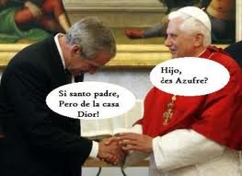
Bush recibe al Papa en la Casa Blanca
El presidente George W. Bush alistó un regalo de cumpleaños para el papa Benedicto XVI: unos 9.000 invitados congregados en los predios de la Casa Blanca, una salva de 21 cañonazos, una versión de ''La plegaria del Señor'' entonada por la afamada soprano Kathleen Battle y una recepción presidencial.

Slide 22
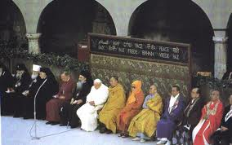
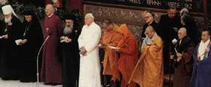
Este viernes (en su visita a Estados Unidos), el Papa tendrá una reunión ecuménica, (entre el Vaticano y los líderes de las iglesias evangélicas).
No cabe duda que el objetivo principal de la visita papal es convencer a los legisladores de la necesidad de una ley nacional del día de culto, apresurándolos por medio del frente de apoyo unido de los lideres cristianos
Durante el primer Ángelus del año, Benedicto XVI reiteró la necesidad de paz y de libertad religiosa en el mundo, amenazadas por los extremismos laicistas y fundamentalistas y anunció el encuentro que en octubre reunirá en Asís, a los líderes de las diversas confesiones cristianas y de todas las tradiciones religiosas del mundo.

Slide 23
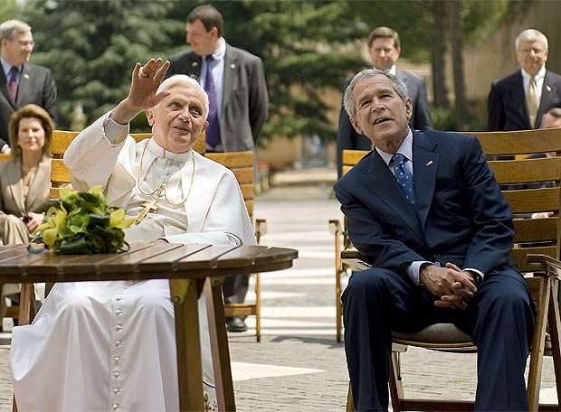
El Vaticano cambia el protocolo para que se reúnan por tercera vez el presidente estadounidense y Benedicto XVl
AGENCIAS - Roma - 13/06/2008
El presidente de EE UU, George W. Bush, ha llegado hoy al Vaticano para entrevistarse con Benedicto XVI, la tercera vez que se reúne con el Papa y con la que concluye su visita a Roma,
Bush acude a la cita con el Papa acompañado de su esposa, Laura, y un séquito del que formaba parte la embajadora de EE UU ante la Santa Sede, Mary Ann Glendon.
“Qué honor, qué honor”, ha dicho Bush al Papa antes de entrar en la Torre de San Juan, donde mantendrán un coloquio privado.

Slide 24
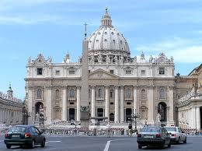
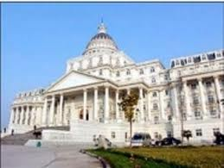
Tras la reunión en la torre, pasaron a una terraza para mirar las 44 hectáreas de cuidados jardines, edificios, muros antiguos y la Basílica de San Pedro que conforman la Ciudad del Vaticano.
Bush preguntó: "¿Cuán grande es?" Un asesor del Vaticano respondió: "No tan grande como Texas". El presidente estadounidense entonces expresó: "Sí, pero más importante (...) esto es espectacular".
Observe el parecido entre el Vaticano y la Casa blanca.

Slide 25
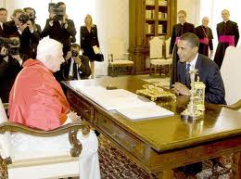
Presidente Obama de Estados Unidos se acerca al Vaticano tras fugaz visita al vaticano

Slide 26
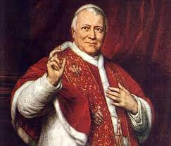
15 de agosto, 1854.-
Declaración del papa Pió 9.-
“Las doctrinas o extravagancias absurdas y erróneas a favor de la libertad de conciencia, son uno de los errores mas pestilentes; una peste que mas se debe temer en un estado”, además afirmó; ... nunca debe ser descartado el uso de la fuerza, en pos de evitar el caos social...”.
Desde el principio Dios creo al hombre con libre albedrio ( Léase Génesis 2:16,17).

Slide 27
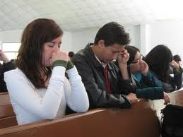
Por muchos años hemos aguardado que se promulgue una ley dominical en nuestro país (Estados Unidos), y ahora que el movimiento está ante nosotros preguntamos:
¿Qué va a hacer nuestro pueblo al respecto?...
Debiéramos buscar a Dios en forma especial para que su pueblo reciba ahora gracia y poder. Dios vive, y no creemos que ha llegado plenamente el tiempo cuando él permita que nuestras libertades sean restringidas.

Slide 28
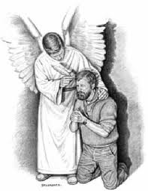
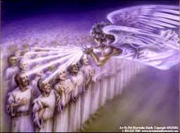
El profeta (Juan) vio "a cuatro ángeles en pie sobre los cuatro ángulos de la tierra, que detenían los cuatro vientos de la tierra, para que no soplase viento alguno sobre la tierra, ni sobre el mar, ni sobre ningún árbol". Otro ángel, subiendo desde el este, clamó a ellos a gran voz, diciendo:
"No hagáis daño a la tierra, ni al mar, ni a los árboles, hasta que hayamos sellado en sus frentes a los siervos de nuestro Dios“ (Apoc.7:1-3).

Slide 29
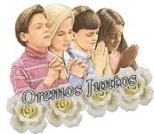

Esto señala el trabajo que ahora debemos hacer, a saber, clamar a Dios para que los ángeles detengan los cuatro vientos hasta que sean enviados misioneros a todas partes del mundo, y hayan proclamado la advertencia contra los que desobedecen la ley de Jehová.-RH Extra, Diciembre 11, 1888.
Si la sierva del Señor insistía en que se debía orar con perseverancia en ese tiempo, con mayor razón lo debiéramos hacer ahora en el 2011, cuando faltan tan sólo 20 años para que se terminen los 6000 años de pecado.

Slide 30
Los defensores de la ley dominical no advierten lo que están haciendo
La sierva del Señor dice: “El movimiento dominical está avanzando en la oscuridad. Los líderes encubren el verdadero problema, y muchos que se unen al movimiento no ven hacia dónde tiende la corriente oculta... Están trabajando a ciegas.
No ven que si un gobierno protestante saca los principios que lo han hecho una nación libre e independiente, y mediante leyes incorpora en la Constitución principios que propagarán las falsedades y los engaños papales, se hundirán en los horrores del romanismo de la Edad Oscura.-RH Extra, Diciembre 11, 1888.

Slide 31
Son muchos los que, aun entre los empeñados en este movimiento para imponer el domingo, están ciegos en cuanto a los resultados que seguirán a esta acción. No ven que están atentando directamente contra la libertad religiosa.
Son muchos los que nunca han comprendido las obligaciones que impone el día de reposo bíblico ni el fundamento falso sobre el cual descansa la institución del domingo...
Los que están haciendo un esfuerzo para cambiar la Constitución (de los Estados Unidos) y obtener una ley que imponga la observancia del domingo, no se dan cuenta de lo que será el resultado. Una crisis está por sobrecogernos.-2JT 318, 352 (1889).

Slide 32

¿Debemos quedarnos sentados sin hacer nada?
Es nuestro deber hacer todo lo que está en nuestro poder para prevenir el peligro que nos amenaza... Sobre todos los hombres y mujeres de oración en todo el país recae la gran responsabilidad de pedir que Dios despeje esta nube maligna y conceda unos pocos años más de gracia para trabajar por el Maestro. –RH Extra, Escrito en Diciembre 11, 1888.

Slide 33
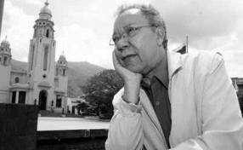
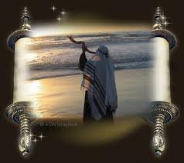
Aquellos que ahora observan los mandamientos de Dios, necesitan moverse para que puedan obtener la ayuda especial que sólo Dios puede darles.
Debieran trabajar más fervientemente para dilatar tanto como sea posible la calamidad que los amenaza.-RH Diciembre 18, 1888.
Que los hijos de Dios, guardadores de los mandamientos, no permanezcan ahora en silencio como si hubiéramos de conformarnos con la situación.-7CBA 986 (1889).
Cono centinela de la verdad, es mi deber hacer sonar la trompeta, y advertir a la iglesia que el tiempo se está acabando, para que a su ves esta lo anuncie al mundo.

Slide 34
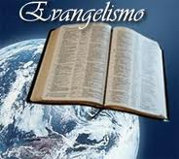
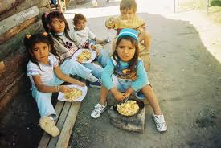
No estamos haciendo la voluntad de Dios si permanecemos quietos sin hacer nada para preservar la libertad de conciencia. Deben ascender a Dios oraciones fervientes y eficaces para que esta calamidad sea diferida hasta que podamos realizar la obra que durante tanto tiempo ha sido descuidada.
¿Cuál es la obra que hemos descuidado?
Elévense oraciones muy fervientes; y luego trabajemos en armonía con nuestras oraciones. -2JT 321 (1889).

Slide 35
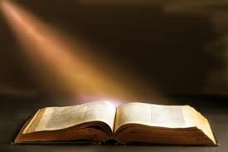
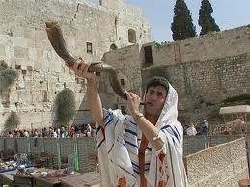
Hay muchos que están tranquilos, como durmiendo. Dicen: "Si la profecía ha predicho la imposición de la observancia dominical, con toda seguridad la ley será promulga " y habiendo arribado a esta conclusión se sientan en una serena expectación del evento, consolándose con la idea de que Dios protegerá a su pueblo en el día de angustia.
Pero Dios no nos salvará si no hacemos el menor esfuerzo para realizar la obra que nos ha encomendado... Como fieles atalayas, debiéramos ver la espada que viene y dar la advertencia, para que hombres y mujeres no prosigan por ignorancia un curso de acción que evitarían si conociesen la verdad.-RH Extra, Diciembre 24, 1889

Slide 36
¿De que forma nos podemos opones a las leyes dominicales?
Oponeos a las leyes mediante la pluma y el voto
No podemos trabajar para agradar a hombres que usarán su influencia para agradar a hombres que usarán su influencia para reprimir la libertad religiosa y poner en marcha medidas opresivas a fin de exigir a sus semejantes que observen el domingo como el día de reposo.
No debe reverenciarse el primer día de la semana. Es un día de reposo espurio, y los miembros de la familia del Señor no pueden compartir con los hombres que exaltan este día y violan la ley de Dios al hollar su día de reposo.

Slide 37

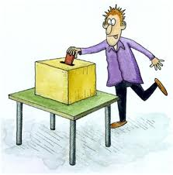
El pueblo de Dios no debe votar para colocar en sus cargos a tales personas, porque al hacerlo participan de los pecados que ellos cometen mientras están en sus funciones.-FE 475 (1899).

Slide 38
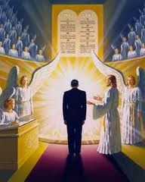
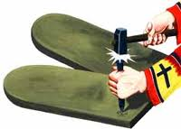
Espero que la trompeta dé un sonido certero en cuanto a este movimiento en favor de la ley dominical. Creo que sería mejor si el tema de la perpetuidad de la ley de Dios se convirtiese en una especialidad de nuestras revistas...
Ahora debiéramos hacer todo lo que podamos para derrotar esta ley dominical.-CW 97-98 (1906)

Slide 39
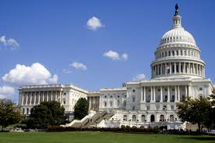
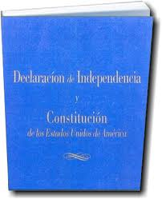
Los Estados Unidos promulgarán una ley dominical.
Cuando nuestra nación abjure de tal manera los principios de su gobierno que promulgue una ley dominical, en este caso el protestantismo dará la mano al papismo.-2JT 318-319 (1889). 132

Slide 40
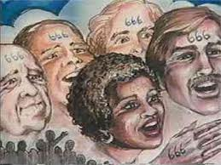
Los protestantes volcarán toda su influencia y su poder del lado del papado; mediante un decreto nacional que imponga el falso día de reposo, darán vida y vigor a la corrompida fe de Roma, reviviendo su tiranía y opresión de las conciencias.-Mar 177 (Escrito en 1893).
Tarde o temprano las leyes dominicales serán promulgadas.-RH Febrero 16, 1905. Recuerde que eso lo dice Apoc.13: 15-17.

Slide 41
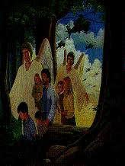
Pronto las leyes dominicales serán puestas en vigor, y hombres en posiciones de confianza sentirán encono (rencor), contra el pequeño puñado que observa los mandamientos de Dios.-4MR 278 (1909).
Observe la imagen, serán buscados con helicópteros en las selvas, pero allí serán protegidos por los ángeles.

Slide 42
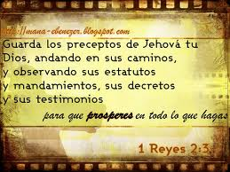
¿Cual es la orden de Dios para su pueblo a través de los siglos?

Slide 43
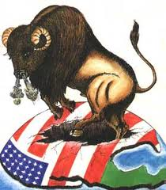
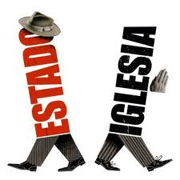
La profecía del capítulo 13:11-17 de Apocalipsis declara que el poder representado por la bestia de cuernos semejantes a los de un cordero haría "que la tierra y los que en ella habitan" adorasen al papado, que está simbolizado en ese capítulo por una bestia "parecida a un leopardo"...
Esta profecía se cumplirá cuando los Estados Unidos hagan obligatoria la observancia del domingo, que Roma declara ser el signo característico de su supremacía...

Slide 44
¿La Iglesia Católica admite haber hecho el cambio?
En el Catecismo de la doctrina de la conversión católica, leemos:
¿Cuál es el día de reposo?
El sábado es el día de reposo.
¿Por qué observamos el domingo en lugar del sábado?
Observamos el domingo en lugar del sábado porque la Iglesia Católica, en el Consejo de Laodicea, (336 de AD) transfieren la solemnidad del sábado a Sunday…. Observamos el domingo en lugar del sábado porque la Iglesia Católica, en el Consejo de Laodicea, (336 de AD) transfirió la solemnidad del sábado a domingo….

Slide 45
Note la fenomenal contradicción, entre lo que hizo la iglesia Católica sustituyendo el sábado por el domingo, y lo que dijo Jesús:
Porque de cierto os digo que hasta que pasen el cielo y la tierra, ni una jota ni una tilde pasará de la ley, hasta que todo se haya cumplido.
¹⁹ De manera que cualquiera que quebrante uno de estos mandamientos muy pequeños, y así enseñe a los hombres, muy pequeño será llamado en el reino de los cielos; mas cualquiera que los haga y los enseñe, éste será llamado grande en el reino de los cielos” (Mateo 5:18-19).

Slide 46
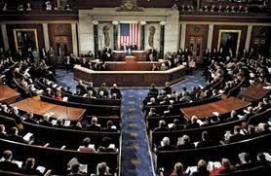
Continúa diciendo la sierva del Señor: “La corrupción política está destruyendo el amor a la justicia y el respeto a la verdad; y hasta en los Estados Unidos de la libre América, se verá a los representantes del pueblo y a los legisladores tratar de asegurarse el favor público doblegándose a las exigencias populares por una ley que imponga la observancia del domingo”.-CS 635-636, 650 (1911).

Slide 47
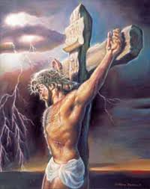
¿Cuáles son los argumentos usados por los abogados de la ley dominical?
Satanás pone su interpretación sobre los eventos, y ellos piensan, como él quiere que lo hagan, que las calamidades que llenan la tierra son un resultado de la violación del domingo. Pensando apaciguar la ira de Dios, estos hombres influyentes promulgan leyes imponiendo la observancia del domingo.-10MR 239 (1899).
Léase en el C. Siglos pagina 30, párrafo 2, los motivos que argumentaban los moradores de Jerusalén para quitarle la vida a Jesús.

Slide 48
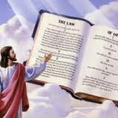
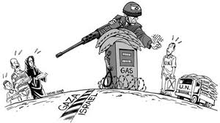
Esa misma clase de gente asegura que la corrupción que se va generalizando más y más, debe achacarse en gran parte a la violación del así llamado "día del Señor" (domingo), y que si se hiciese obligatoria la observancia de este día, mejoraría en gran manera la moralidad social.
Esto se sostiene especialmente en los Estados Unidos de Norteamérica, donde la doctrina del verdadero día de reposo, o sea el sábado, se ha predicado con más amplitud que en ninguna parte. CS 644 (1911).

Slide 49
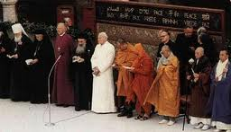
El protestantismo y el catolicismo actúan en concierto
El protestantismo [extenderá] la mano de camaradería al poder romano. Luego se decretará una ley contra el día de reposo de la creación de Dios, y entonces será que Dios hará "su extraña obra... su extraña operación" en la tierra (Isaías 28:21).-7CBA 922 (1886).
Aunque la Biblia en ninguna parte reconoce el domingo como día del Señor, sino el sábado, Católicos y protestantes aceptan el domingo, por tanto, actúan en concierto en este punto tan esencial.

Slide 50
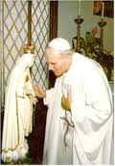
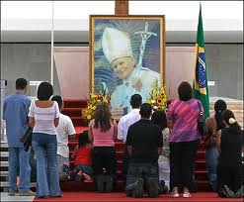
El protestantismo aceptará la idolatría
No podemos ver cómo la Iglesia Romana puede exonerarse de la acusación de idolatría... Y esta es la religión que los protestantes están comenzando a considerar tan favorablemente, y que eventualmente se unirá con el protestantismo.
Sin embargo, esta unión no ocurrirá por un cambio en el catolicismo, porque Roma nunca cambia. Pretende ser infalible. Quien cambiará será el protestantismo. La adopción de su parte de ideas liberales lo pondrá en una posición en la cual pueda estrechar la mano del catolicismo.-RH Junio 1, 1886.

Slide 51
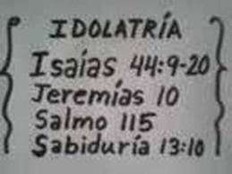
Ellos pasarán por alto estos textos, lo importante para ellos es estar unidos en la observancia del domingo.

Slide 52

El llamado mundo protestante formará una coalición con el hombre de pecado, y la iglesia y el mundo estarán en una corrupta armonía.-7CBA 986 (1891).
El romanismo en el Viejo Mundo y el protestantismo apóstata en la América del Norte actuarán de la misma manera contra los que honren todos los preceptos divinos.-CS 673 (1911).

Slide 53
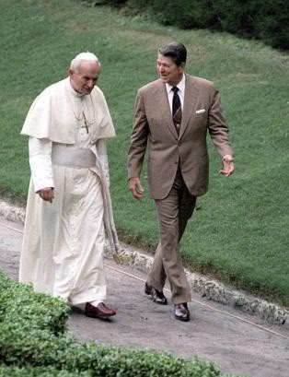
En las siguientes imágenes aparecen los tres últimos presidentes de los Estados Unidos con los dos últimos papas.

Slide 54
¿A quién honra las leyes dominicales?
Las leyes dominicales honran a Roma
Cuando las iglesias principales de los Estados Unidos, uniéndose en puntos comunes de doctrina, influyan sobre el Estado para que imponga los decretos y las instituciones de ellas, entonces la América protestante habrá formado una imagen de la jerarquía romana, y la imposición de penas civiles contra los disidentes vendrá de por sí sola...

Slide 55
La imposición de la observancia del domingo por parte de las iglesias protestantes es una imposición de que se adore al papado...
Por el mismo hecho de imponer un deber religioso con ayuda del poder secular, las mismas iglesias estarán elevando una imagen a la bestia; de aquí que la imposición de la observancia del domingo en los Estados Unidos equivaldría a imponer la adoración de la bestia y de su imagen.- CS 498, 502 (1911).
Adorarán a la bestia todos los que moran en la tierra, cuyos nombres no han sido escritos desde la fundación del mundo en el Libro de la Vida del Cordero que fue inmolado.

Slide 56
1) Cuando el protestantismo extienda la mano a través el abismo para asir la mano del poder romano (el papado),
2) cuando (el protestantismo) se incline por encima del abismo para darse la mano con el espiritismo,
3) cuando, bajo la influencia de esta triple unión, nuestro país repudie todo principio de su Constitución como gobierno protestante y republicano, y haga provisión para la propagación de las mentiras y seducciones papales, entonces sabremos que ha llegado el tiempo en que se verá la asombrosa obra de Satanás, y que el fin está cerca.-2JT 151 (1885).

Slide 57
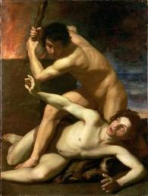
¿Qué había perdido roma en 1798 y que ahora recobrará?
Roma recobrará su supremacía perdida
A medida que nos acercamos a la crisis final resulta de vital importancia que la armonía y la unidad reinen entre las instituciones del Señor.
El mundo no conoce más que tempestades, guerras y discordias. Sin embargo, las gentes se unirán bajo una misma dirección, la de la potencia papal, para oponerse a Dios en la persona de sus testigos. Esta unión es cimentada por el gran apóstata.-3JT 171 (1902).
A partir de este momento, se repite la acción de Caín y Abel. Ambos hermanos, religiosos, el mayor le da muerte al menor, motivo, por obedecer a Dios.

Slide 58
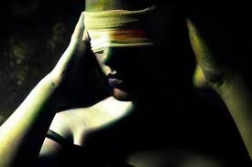
¿Qué ocasionará la imposición del domingo como día de reposo?
Leyes que impongan la observancia del domingo como el día de reposo causarán una apostasía nacional respecto a los principios del REPUBLICANISMO sobre los cuales se ha fundado el gobierno. Los gobernantes aceptarán la religión del papado y la ley de Dios será anulada.-7MR 192 (1906).
Ha quedado probado que un período de gran oscuridad intelectual favoreció el éxito del papado. Todavía se demostrará que una época de gran luz intelectual es igualmente favorable a su éxito.- 4SP 390 (1884).
La imposición del domingo, hará que muchos que estaban en la oscuridad, entiendan la Palabra de Dios.

Slide 59
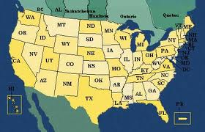
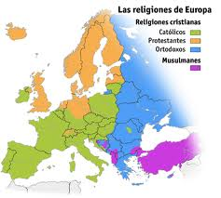
En los movimientos que se realizan actualmente en los Estados Unidos de Norteamérica para asegurar el apoyo del Estado a las instituciones y prácticas de la iglesia, los protestantes están siguiendo las huellas de los papistas (para perseguir la iglesia de Dios).
Más aún, están abriendo la puerta para que el papado recobre en la América protestante la supremacía que perdió en el Viejo Mundo.-CS 630 (1911).

Slide 60



¿Qué significará para los Estados Unidos la imposición de leyes dominicales?
Una ley dominical nacional significa apostasía nacional
Para obtener popularidad y apoyo, los legisladores cederán a la demanda de una ley dominical... Por el decreto que imponga la institución del papado en violación a la ley de Dios, nuestra nación se separará completamente de la justicia...

Slide 61

Como el acercamiento de los ejércitos romanos fue para los discípulos una señal de la inminente destrucción de Jerusalén, (de la misma manera) esta apostasía podrá ser para nosotros una señal de que se llegó al límite de la tolerancia de Dios.-2JT 150-151 (escrito en 1885).
O sea que, hoy nosotros lo estamos viendo.

Slide 62
Debemos hacemos el firme propósito de que no reverenciaremos el primer día de la semana como día de reposo, porque no es el día que fue bendecido y santificado por el Señor, y al reverenciar el domingo nos colocamos del lado del gran engañador...
Cuando la ley de Dios haya sido invalidada, y la apostasía llegue a ser un pecado nacional, el Señor obrará en favor de su pueblo.-3MS 443 (1889).
El pueblo de los Estados Unidos ha sido un pueblo favorecido, pero cuando restrinjan la libertad religiosa, renuncien al protestantismo y apoyen al papado, la medida de su culpa se habrá completado y en los libros del cielo se registrará: "Apostasía nacional".-RH Mayo 2, 1893.

Slide 63
¿Qué vendrá después de la apostasía?
A la apostasía nacional seguirá la ruina nacional
Cuando nuestra nación promulgue leyes en sus concilios legislativos para comprometer la conciencia de los hombres en cuanto a sus privilegios religiosos, imponiendo la observancia del domingo y usando un poder opresivo contra los que guardan el día de reposo del séptimo día, la ley de Dios será sin duda invalidada en nuestro país; y a la apostasía nacional seguirá la ruina de la nación.-7CBA 988 (1888).

Slide 64
En el tiempo cuando la apostasía sea nacional, cuando los dirigentes del país, obrando de acuerdo con el plan de acción satánico, se alisten junto al hombre de pecado, entonces se colmará la medida de la culpa; la apostasía nacional es la señal para que ocurra la ruina nacional. -2MS 428 (1891).
El Estado pondrá bajo su cuidado y protección los principios católicos romanos. A esta apostasía nacional le seguirá rápidamente la ruina nacional.-RH Junio 15, 1897.
Cuando las iglesias protestantes se unan con el poder secular para sostener una falsa religión, a la cual se opusieron sus antepasados soportando la más terrible persecución, entonces el día de descanso papal será hecho obligatorio por la autoridad combinada de la Iglesia y el Estado. Habrá una apostasía nacional que determinará tan sólo la ruina nacional.-Ev 174 (1899).

Slide 65

A continuación veamos las doctrinas inventadas por la iglesia católicas, a las que se opusieron los antepasados protestantes, y por no aceptarlas, muchos ofrendaron sus vidas, y el resto huyeron, siendo los fundadores de los Estados Unidos.
Y ahora, al unirse a la iglesia católica, de la cual se habían separado, con esta actitud están reconociendo que estaban equivocados, y lógicamente, ahora las aceptan.

Slide 66
Referente a esto el Profeta Daniel dijo: “Y echo por tierra la verdad e hizo cuanto quiso, y prosperó” Daniel 8:3.
Oraciones por los muertos . En el año 310
Velas y cirios introducidos 320
Veneración de ángeles y santos 375
Primera ley dominical 321.
Veneración de imágenes 375.
El sacrificio de la misa diaria 394.
María venerada y mediadora 431.
Sacerdotes introducidos al culto 500.

Slide 67
Extremaunción antes de morir 526
La Doctrina del purgatorio 593
Se impone el Latín 600
Oración a María y a los santos 600
El dirigente de la iglesia hecho fundamento 610
Dirigente de la iglesia es llamado “Santo Padre” 610
Se comienza a besar los pies al dirigente de la iglesia 709
El dirigente recibe el reino temporal 750

Slide 68

Adoración de la cruz y las reliquias 786
El agua bendita con un poco de sal 850
El dirigente de la iglesia es entronizado como pontífice 927
Se introduce la adoración a José 890
Canonización de los santos muertos 995
Se impone el celibato 1.079
Se introduce el Rosario 1.090

Slide 69
Se impone la inquisición 1.184
La venta de indulgencias 1.190
La Transubstanciación 1.215
La confesión a los dirigentes 1.215
El dirigente perdona pecados 1.215
La adoración de la hostia 1.220
La Biblia es prohibida al pueblo 1.229
El escapulario para proteger el mal 1.289
Se prohíbe la copa al pueblo 1.414
Doctrina de los siete sacramentos 1.439

Slide 70
La tradición igual autoridad que la Biblia 1.515
Se añaden los libros apócrifos, 1.516
Dogma de la Inmaculada Concepción 1.854
Dogma de la infabilidad del dirigente 1.870
Además sin fecha exacta: bautismo infantil, aspersión y el pecado original.

Slide 71

Con esto estarían contradiciendo las Palabras de Jesús a quien profesan obedecer: “En vano me honran, enseñando como doctrinas, mandamientos de hombres” (Mat.15:9).

Slide 72


Legislación dominical universal
Se repetirá la historia.
Apoc.13:2. “Y la bestia que vi era semejante a un leopardo (Grecia, y sus pies como de oso (Medo percia), y su boca como boca de león (Babilonia. Y el dragón le dio su poder y su trono, y grande autoridad”
Roma papal, al recibir del “dragón (el diablo, Apoc.12:9), su poder y su trono, y grande autoridad” extendió sus dominios por todo el planeta, haciendo que todos los hombres le obedecieran. “Y se maravilló toda la tierra en pos de la bestia” (Verso 3).

Slide 73

Ahora, con el apoyo de la segunda bestia, que como hemos visto, es el protestantismo apóstata. “Será ensalzada la falsa religión. El primer día de la semana un día común de trabajo que no tiene ninguna santidad (en la Biblia), será erigido como la imagen de Babilonia.
Se ordenará a todas las naciones y lenguas y pueblos que rindan culto al falso día de reposo... El decreto que ordena el culto de este día [el domingo] será promulgado en todo el mundo.-7CBA 987 (1897).

Slide 74

Cuando los Estados Unidos, el país de la libertad religiosa, se una con el papado para forzar la conciencia obligar a los hombres a honrar el falso día de reposo, los habitantes de todo país del globo serán inducidos a seguir su ejemplo.-2JT 373 (1900).
La cuestión del sábado será el punto culminante en el gran conflicto final en el cual todo el mundo tomará parte.-3JT 19 (1900).

Slide 75

Las demás naciones seguirán el ejemplo de los Estados Unidos. Si bien éstos encabezarán el movimiento, la misma crisis sobrevendrá a nuestro pueblo en todas partes del mundo.-3JT 46 (1900).
El reemplazo de lo verdadero por lo falso es el último acto del drama. Dios se manifestará cuando esta sustitución llegue a ser universal.
Cuando las leyes de los hombres sean exaltadas por sobre las leyes de Dios, cuando las potencias de esta tierra traten de obligar a los hombres a guardar el primer día de la semana, sabed que ha llegado el tiempo para que Dios actúe.-7CBA 991 (1901).

Slide 76
¿Qué sucederá con los que guardan los Mandamientos de Dios?
El mundo entero será incitado a la enemistad contra los adventistas del séptimo día, porque ellos no rendirán pleitesía al papado, honrando el domingo, la institución de este poder anticristiano.-TM 37 (1893).
Aquellos que pisotean la ley de Dios, elaborarán leyes humanas que obligarán a la gente a aceptarlas. Los hombres idearán, aconsejarán y planearán lo que los demás harán. Todo el mundo guarda el domingo, dicen, y ¿por qué este pueblo, tan poco numeroso, no está en armonía con las leyes del país?-Ms 163, 1897.

Slide 77

Hombres en posiciones de autoridad pondrán en vigencia leyes para controlar la conciencia, según el ejemplo del papado.
Babilonia hará que todas las naciones beban del vino del furor de su fornicación. Toda nación se verá envuelta.

Slide 78
Acerca de ese tiempo Juan el revelador declara: Apoc. 18: 3-7. “Todas las naciones han bebido del vino del furor de su fornicación; y los reyes de la tierra han fornicado con ella, y los mercaderes de la tierra se han enriquecido de la potencia de sus deleites. ⁴ Y oí otra voz del cielo, que decía: Salid de ella, pueblo mío, para que no seáis partícipes de sus pecados, ni recibáis parte de sus plagas; ⁵ porque sus pecados han llegado hasta el cielo, y Dios se ha acordado de sus maldades”.
⁶ “Dadle a ella como ella os ha dado, y pagadle doble según sus obras; en el cáliz en que ella preparó bebida, preparadle a ella el doble. ⁷ Cuanto ella se ha glorificado y ha vivido en deleites, tanto dadle de tormento y llanto; porque dice en su corazón: Yo estoy sentada como reina, y no soy viuda, y no veré llanto”.

Slide 79

Apoc.17: 13-14. "Estos tienen un mismo propósito, y entregarán su poder y su autoridad a la bestia. 14 Pelearán contra el Cordero, y el Cordero los vencerá, porque él es Señor de señores y Rey de reyes; y los que están con él son llamados y elegidos y fieles.
¿Porqué me persigues? Le preguntó Jesús a pablo. “Yo SOY Jesús a quien tu persigues” (Hechos (Hechos 9:4).

Slide 80
El texto dice: “tienen un mismo propósito". Habrá un vínculo de unión universal, una gran armonía, una confederación de fuerzas de Satanás." Y entregarán su poder y su autoridad a la bestia".
Así se manifiesta el mismo poder opresivo y autoritario contra la libertad religiosa, contra la libertad de adorar a Dios de acuerdo con los dictados de la conciencia, como lo manifestó el papado cuando en lo pasado persiguió a los que se atrevieron a no conformarse con los ritos religiosos y las ceremonias de los romanistas.-3MS 447-448 (1891).
Todo el mundo cristiano estará involucrado en el gran conflicto final entre la fe y la incredulidad.- RH Febrero 7, 1893.

Slide 81

¿En cuantos grupos quedará dividida la cristiandad?
Toda la cristiandad quedará dividida en dos categorías:
La minoría, los que guardan los mandamientos de Dios y la fe de Jesús, es “manada pequeña” (Luc. 12:32).
y la gran mayoría, los que adoran la bestia y su imagen y reciben su marca.-CS 503 (1911). “Su numero es como la arena del mar” (Apc.20:10).

Slide 82
Una vez que el sábado llegue a ser el punto especial de controversia en toda la cristiandad y las autoridades religiosas y civiles se unan para imponer la observancia del domingo, la negativa persistente, por parte de una pequeña minoría, de ceder a la exigencia popular, la convertirá en objeto de execración universal.-CS 673 (1911).

Slide 83


Cuando el decreto promulgado por los diversos príncipes y dignatarios de la cristiandad contra los que observan los mandamientos, suspenda la protección y las garantías del gobierno y los abandone a los que tratan de aniquilarlos,
el pueblo de Dios huirá de las ciudades y de los pueblos y se unirá en grupos para vivir en los lugares más desiertos y solitarios.-CS 683-684 (1911).

Slide 84

¿Qué orden dio Jesús casi 2000 años antes es apropiada para ese tiempo?
Mateo 24:20.
Orad, pues, que vuestra huída no sea en invierno ni en sábado;

Slide 85




¿Para que servirán los carros?
Los carros no servirán de nada, recuerde que se nos privará el derecho de “comprar o vender”.
Si usted logró tinquear su carro, tendrá que dejarlo abandonado en la carretera, y continuar su camino a pie, como lo hicieron los Israelitas por el desierto, o los apóstoles en la destrucción de Jerusalén “huid a los montes” les ordenó Jesús, ¿Cómo? A pie.

Slide 86


¿Qué actitud debe tener el remanente en ese tiempo?
No mostrar una actitud desafiante
1 Pedro 5:7. “echando toda vuestra ansiedad sobre él, porque él tiene cuidado de vosotros”.
Aquellos que componen nuestras iglesias tienen rasgos de carácter que los inducirán, si no son muy cuidadosos, a sentirse indignados porque, en base a tergiversaciones, les es quitada su libertad de trabajar en domingo.

Slide 87

No montéis en cólera por este asunto, sino llevad todo a Dios en oración. Sólo él puede restringir el poder de los gobernantes.
No os conduzcáis precipitadamente. Que nadie se jacte imprudentemente de su libertad, usándola como un manto de malicia, sino como siervos de Dios, (haced lo que dice Pedro): "honrad a todos. Amad a los hermanos. Temed a Dios. Honrad al rey" [l Ped. 2: 17]

Slide 88
Absteneos de trabajar en domingo
Debe hacerse el trabajo tan prudente y cuidadosamente como sea posible, y debe hacérselo como Cristo lo haría.
La gente pronto descubrirá qué creéis en cuanto al domingo y al día de reposo porque formularán preguntas. Entonces podéis decirles, pero no en una manera que atraiga la atención a vuestro trabajo. No necesitáis terminar prematuramente vuestra labor por trabajar en domingo...
Abstenerse de trabajar en domingo no es recibir la marca de la bestia... En aquellos lugares donde la oposición es tan fuerte que despierta persecución si el trabajo se hace en domingo, que nuestros hermanos conviertan ese día en una ocasión para hacer genuina obra misionera.-SW 69-70 (1895).

Slide 89


No debemos sentirnos obligados a irritar a nuestros vecinos que idolatran el domingo, haciendo decididos esfuerzos de trabajar delante de ellos en ese día, con el expreso propósito de exhibir nuestra independencia.
Nuestras hermanas no deben escoger el domingo como día para mostrar que están lavando.-3MS 455-456 (1889).

Slide 90


En domingo ocupaos en actividades espirituales
El domingo puede dedicarse a diversas actividades que lograrán mucho resultado para Dios. Pueden celebrarse reuniones al aire libre y en las casas particulares.
Puede trabajarse de casa en casa. Los que escriben pueden, en aquel día, redactar artículos para los periódicos. Cuando sea posible, que se celebren reuniones religiosas en domingo, y que se las haga intensamente interesantes.
Cantad verdaderos himnos de reavivamiento religioso y hablad con fuerza y seguridad del amor del Salvador.-3JT 395-396 (1909).

Slide 91


Llevad a los estudiantes a celebrar reuniones en diferentes lugares y a hacer obra médico - misionera.
Encontrarán a la gente en la casa y tendrán una espléndida oportunidad de presentar la verdad. Esta forma de pasar el domingo siempre es aceptable al Señor.-9T 238 (1909).

Slide 92


¿Qué aspecto positivo tiene la oposición?
La oposición realza la belleza de la verdad
El celo de aquellos que obedecen al Señor aumentará cuando el mundo y la iglesia se unan para anular la ley.
Cada objeción que se suscite contra los mandamientos de Dios abrirá paso al progreso de la verdad y capacitará a sus abogados para presentar su valor ante los hombres.
Hay una belleza y una fuerza en la verdad que nada puede hacer tan evidente como la oposición y la persecución.-13MR 71-72 (1896).

Slide 93

En este tiempo, cuando se hace un esfuerzo tal para imponer la observancia del domingo, es la precisa oportunidad para presentar al mundo el verdadero día de reposo en contraste con el falso.
En su providencia, el Señor está muy por delante de nosotros. El ha permitido que la cuestión del domingo sea recalcada primero para que el día de reposo del cuarto mandamiento pueda ser presentado ante las asambleas legislativas.

Slide 94

De este modo, la atención de los dirigentes de la nación puede ser atraída al testimonio de la Palabra de Dios en favor del verdadero día de reposo.-2MR 197 (1890).

Slide 95

¿Quién está primero, Dios o los hombres?
Hechos 5:29. “Es preciso obedecer a Dios antes que a los hombres”. La Biblia dice que debemos obedecer a Dios antes que a los hombres
Los adherentes a la verdad son llamados ahora para elegir entre desechar un claro requerimiento de la Palabra de Dios o perder su libertad. Si renunciamos a la Palabra de Dios y aceptamos las costumbres y tradiciones humanas, todavía se nos permitirá vivir entre los hombres para comprar y vender, y para que se respeten nuestros derechos.
Desobediencia
Obediencia

Slide 96

Pero si mantenemos nuestra lealtad a Dios, debe ser a expensas de nuestros derechos entre los hombres, porque los enemigos de la ley de Dios se han unido para aplastar el juicio independiente en asuntos de fe religiosa y para controlar la conciencia de los hombres...

Slide 97
El pueblo de Dios reconocerá el gobierno humano como una ordenanza divinamente designada, y por precepto y ejemplo enseñará la obediencia a ella como un deber sagrado, siempre y cuando su autoridad se ejerza dentro de su esfera legítima.
Pero cuando sus demandas entren en conflicto con las de Dios, debemos elegir obedecer a Dios antes que a los hombres.
Debe reconocerse y obedecerse la Palabra de Dios como una autoridad que está por encima de toda legislación humana. EI "Así dice el Señor" no debe desecharse por un "Así dicen la Iglesia o el Estado".

Slide 98

La corona de Cristo debe elevarse por encima de todas las diademas de los potentados terrenales. - HM Noviembre 1, 1893.
Satanás les ofrece a los hombres los reinos del mundo si ellos le ceden la supremacía. Muchos hacen esto y sacrifican el cielo.
Es mejor morir que pecar; es mejor padecer necesidad que defraudar; es mejor pasar hambre que mentir.-4T 495 (1880). 147

